Slide 1
Муниципальное образование «Починковский район» Смоленской области
Администрация муниципального образования
«Починковский район» Смоленской области
ОТЧЕТ
ГЛАВЫ АДМИНИСТРАЦИИ
МУНИЦИПАЛЬНОГО ОБРАЗОВАНИЯ
«ПОЧИНКОВСКИЙ РАЙОН»
СМОЛЕНСКОЙ ОБЛАСТИ
т Главы Администрации муниципального образования «Починковский район» Смоленской области
Ю.Р. Карипова за 2012 год

Slide 2
Муниципальное образование «Починковский район» Смоленской области
Муниципальное образование «Починковский район» Смоленской области
17 муниципальных образований

Slide 3
Муниципальное образование «Починковский район»
Смоленской области
БЮДЖЕТ
МУНИЦИПАЛЬНОГО ОБРАЗОВАНИЯ
«ПОЧИНКОВСКИЙ РАЙОН» СМОЛЕНСКОЙ ОБЛАСТИ
Доходная часть за 2013 год
План: 488,4 млн.руб
Факт: 468,6 млн.руб (95,9 %)

Slide 4
Муниципальное образование «Починковский район»
Смоленской области
Муниципальное образование «Починковский район» Смоленской области
БЮДЖЕТ
Расходная часть за 2013 год
План: 495,5 млн. руб
Факт: 467,5 млн. руб или 94,3( %)

Slide 5
ОБЪЕМ СОБСТВЕННЫХ ДОХОДОВ
Муниципальное образование «Починковский район»
Смоленской области
Муниципальное образование «Починковский район» Смоленской области

Slide 6
СТРУКТУРА ПРЕДПРИНИМАТЕЛЬСТВА
Муниципальное образование «Починковский район»
Смоленской области
Муниципальное образование «Починковский район» Смоленской области

Slide 7
Муниципальное образование «Починковский район»
Смоленской области
ТОРГОВЛЯ
Оборот розничной торговли – 595,9 млн.руб. или 124,6 % к уровню 2012 года Оборот общепита – 49,5 млн.руб или 97,7 % к уровню 2012 года Объем платных услуг населению – 32,8 млн.руб или 93,5 % к уровню 2012 года.

Slide 8
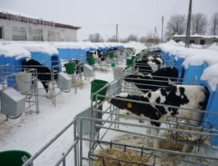
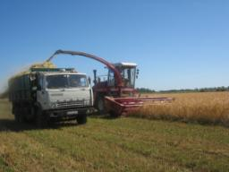
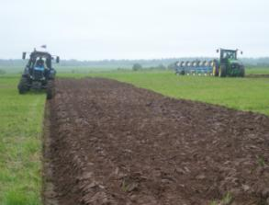
Муниципальное образование «Починковский район»
Смоленской области
Муниципальное образование «Починковский район» Смоленской области
СЕЛЬСКОЕ ХОЗЯЙСТВО
14 сельскохозяйственных предприятий
16 крестьянских (фермерских) хозяйств
9 000 личных подсобных хозяйств

Slide 9
Муниципальное образование «Починковский район»
Смоленской области
Муниципальное образование «Починковский район» Смоленской области
Сельское хозяйство
Финансовая поддержка сельского хозяйства, млн. руб.
Итого: 154 млн 600 тыс. руб
Итого: 203 млн 700 тыс. руб

Slide 10
Муниципальное образование «Починковский район»
Смоленской области
Муниципальное образование «Починковский район» Смоленской области
СЕЛЬСКОЕ ХОЗЯЙСТВО
Посевные площади, в том числе под зерновые культуры

Slide 11
Муниципальное образование «Починковский район»
Смоленской области
Муниципальное образование «Починковский район» Смоленской области
СЕЛЬСКОЕ ХОЗЯЙСТВО
Показатели производительности в животноводстве

Slide 12
Муниципальное образование «Починковский район»
Смоленской области
Муниципальное образование «Починковский район» Смоленской области
СЕЛЬСКОЕ ХОЗЯЙСТВО
Валовое производство и зерна

Slide 13
Муниципальное образование «Починковский район»
Смоленской области
Муниципальное образование «Починковский район» Смоленской области
СЕЛЬСКОЕ ХОЗЯЙСТВО
Валовое производство молока и мяса

Slide 14
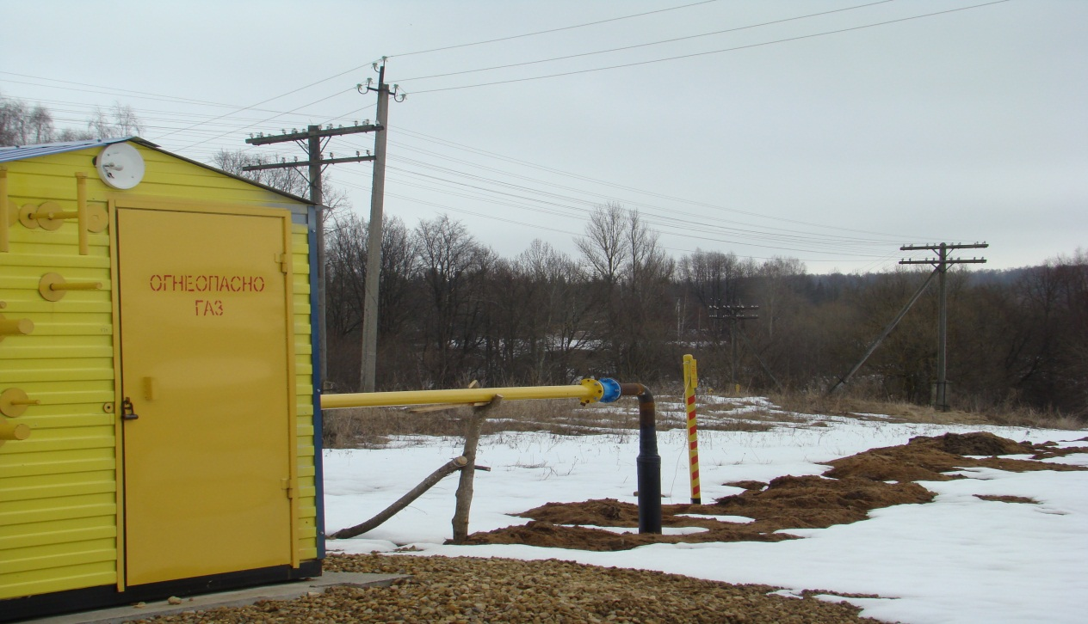
ГАЗИФИКАЦИЯ
Муниципальное образование «Починковский район»
Смоленской области
Муниципальное образование «Починковский район» Смоленской области
В 2013 году в рамках реализации областной целевой программы «Развитие сельского хозяйства и регулирование рынков сельскохозяйственной продукции, сырья и продовольствия в Смоленской области» введено в эксплуатацию
37 км. газопроводов низкого давления. Общий объем финансирования работ составил – 21,900 тыс.руб.

Slide 15
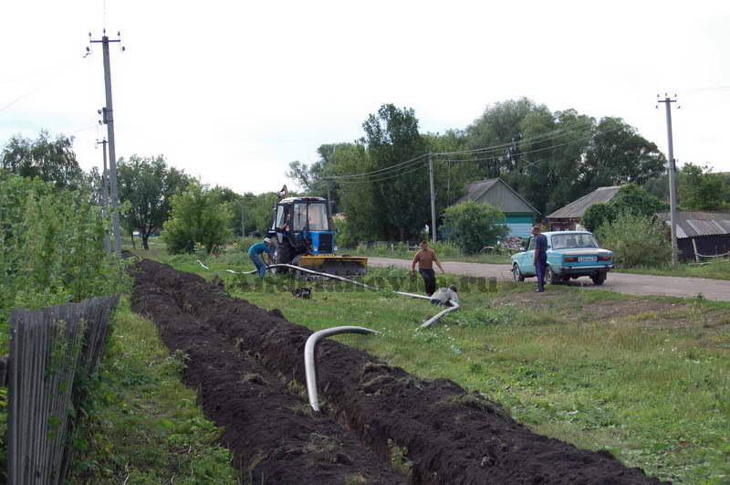
ГАЗИФИКАЦИЯ
Муниципальное образование «Починковский район»
Смоленской области
Муниципальное образование «Починковский район» Смоленской области
За счет средств резервного Фонда Губернатора Смоленской
области выполнены и выполняются работы на объектах
жилищно-коммунального хозяйства
на сумму 3254,111тыс.руб.

Slide 16
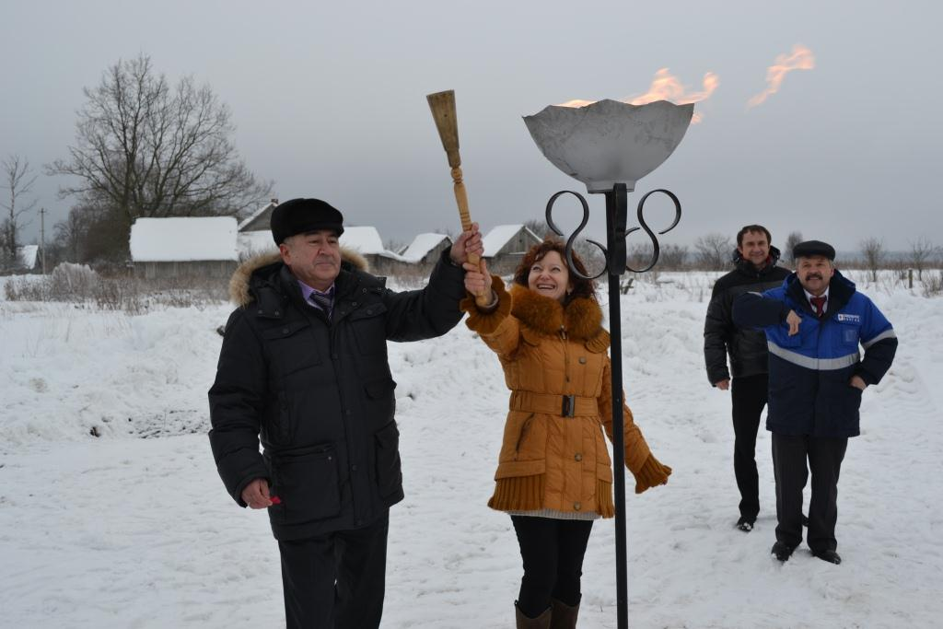
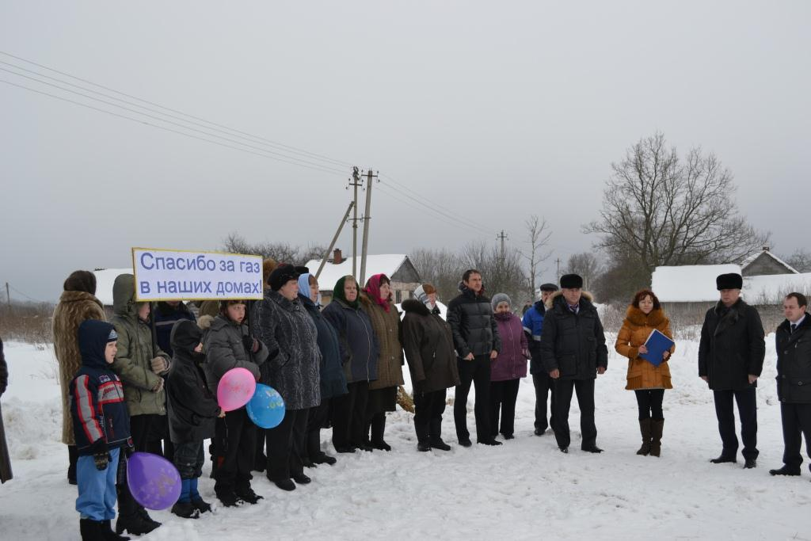
ПУСК ГАЗА В Д. НОВО-ГОЛОВАЧИ
Муниципальное образование «Починковский район»
Смоленской области

Slide 17
СИСТЕМА ОБРАЗОВАНИЯ
Муниципальное образование «Починковский район»
Смоленской области
Муниципальное образование «Починковский район» Смоленской области
21 общеобразовательное учреждение
7 филиалов начальных классов
2 филиала основной школы
14 учреждений дошкольного образования
и 2 дошкольных отделения
1 учреждение дополнительного образования

Slide 18
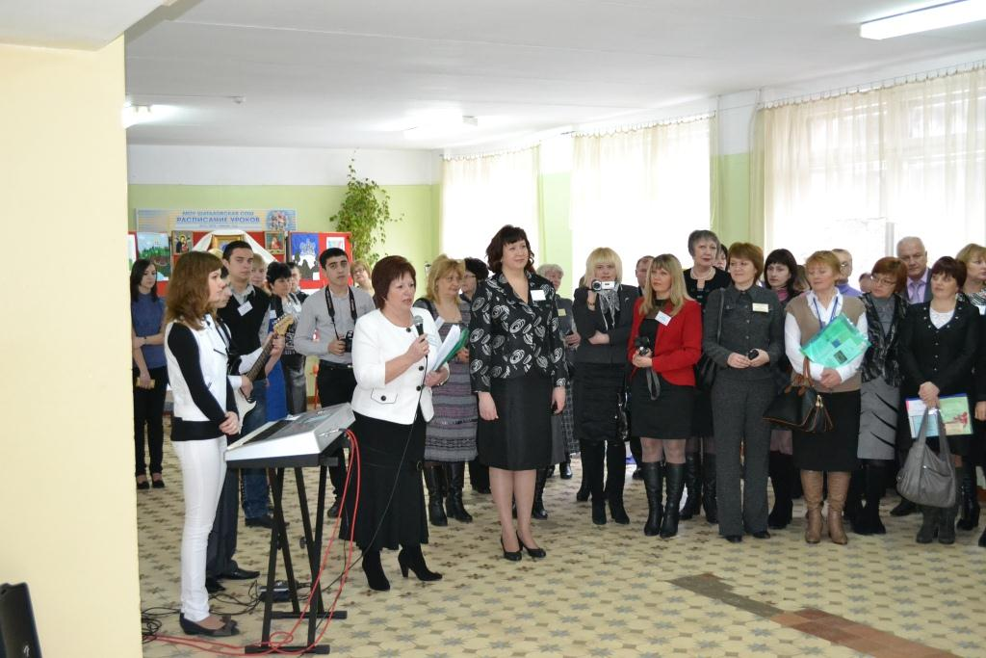
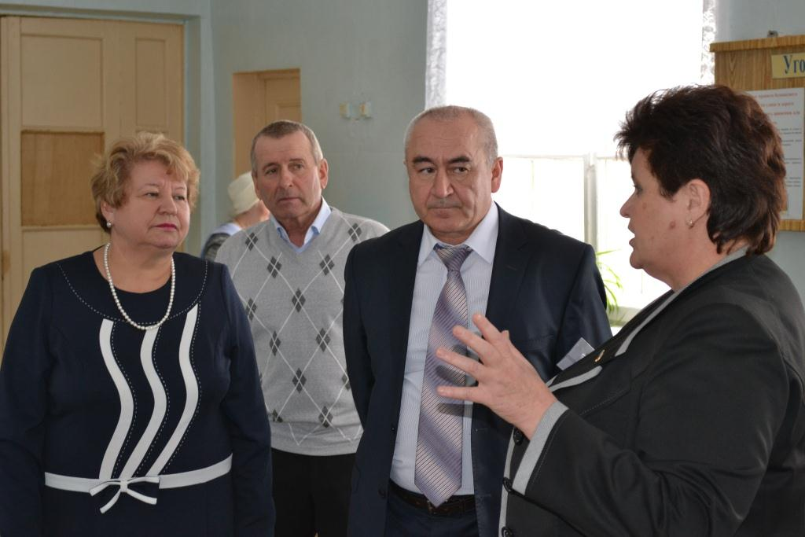
Муниципальное образование «Починковский район»
Смоленской области
Муниципальное образование «Починковский район» Смоленской области

Slide 19
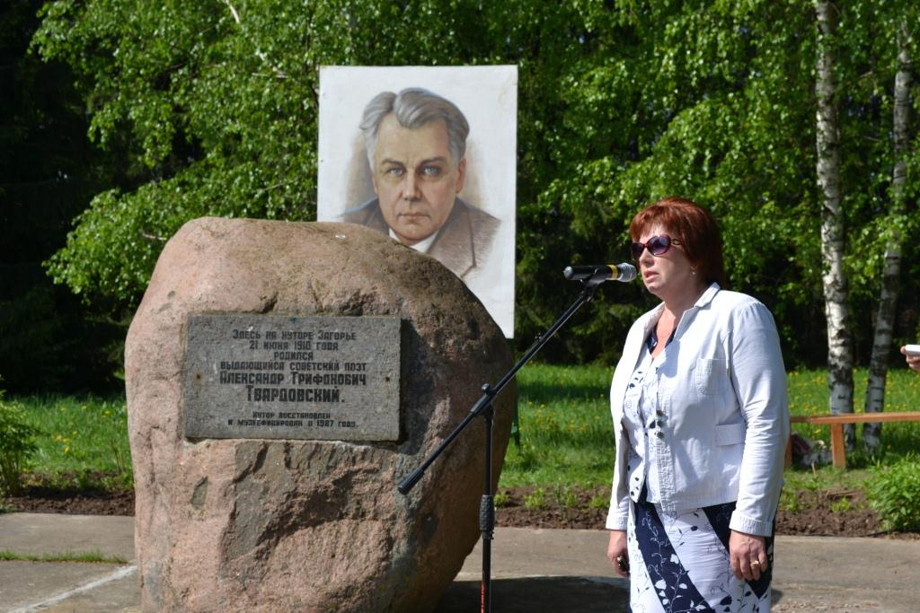
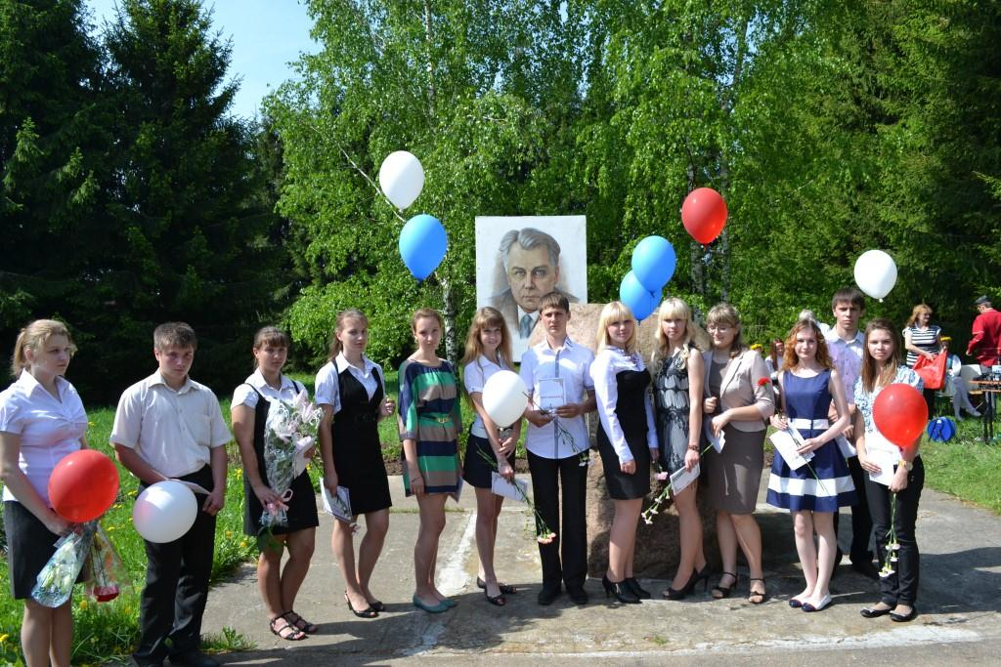
Муниципальное образование «Починковский район»
Смоленской области
Муниципальное образование «Починковский район» Смоленской области

Slide 20
КУЛЬТУРА
Муниципальное образование «Починковский район»
Смоленской области
Муниципальное образование «Починковский район» Смоленской области
Комплектация книжного фонда,тыс.руб

Slide 21
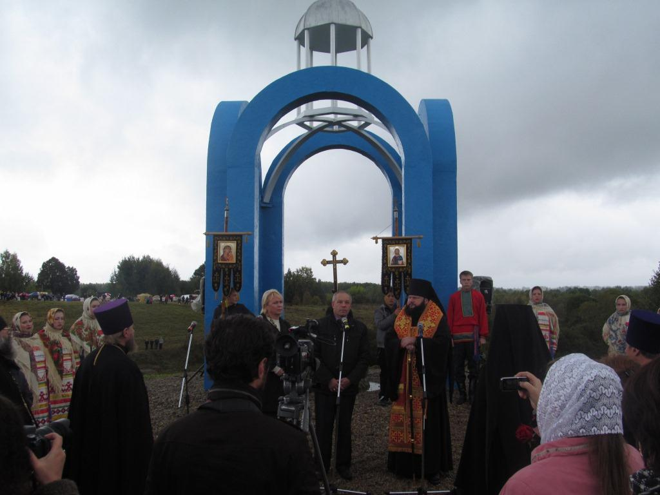
КУЛЬТУРА
Муниципальное образование «Починковский район»
Смоленской области
Муниципальное образование «Починковский район» Смоленской области
Деревня Долгомостье, где созданный по инициативе Администрации района памятный знак Меркурию Смоленскому,стала местом ежегодного
областного театрализованного
исторического
праздника

Slide 22
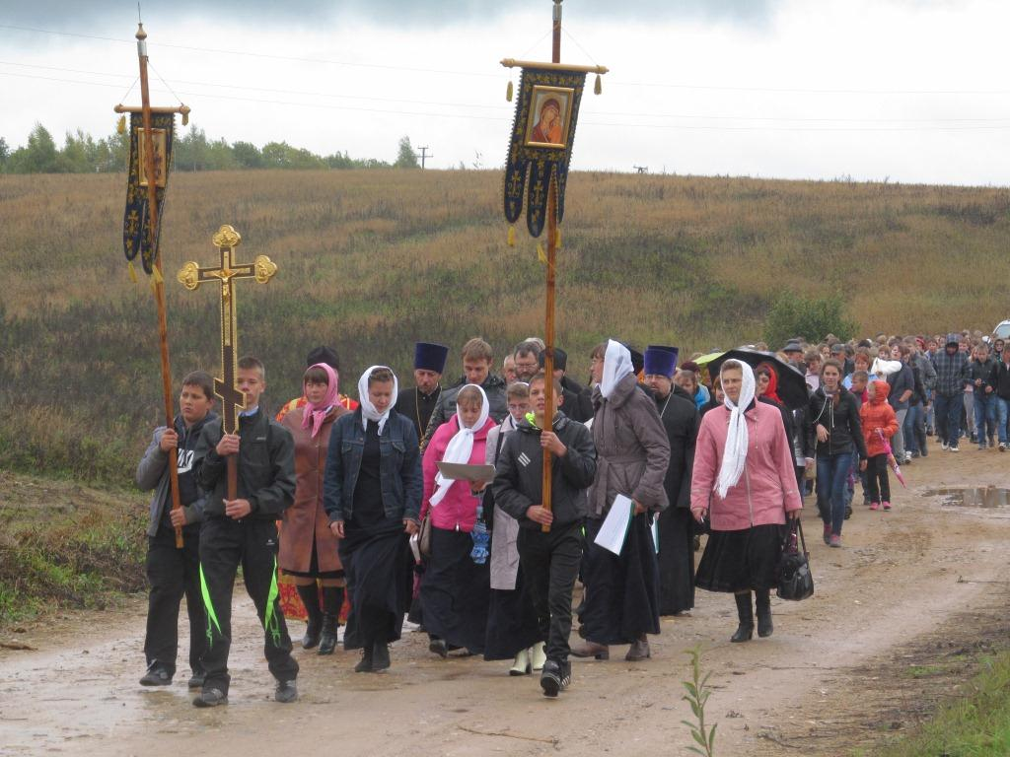
Муниципальное образование «Починковский район»
Смоленской области
Муниципальное образование «Починковский район» Смоленской области

Slide 23
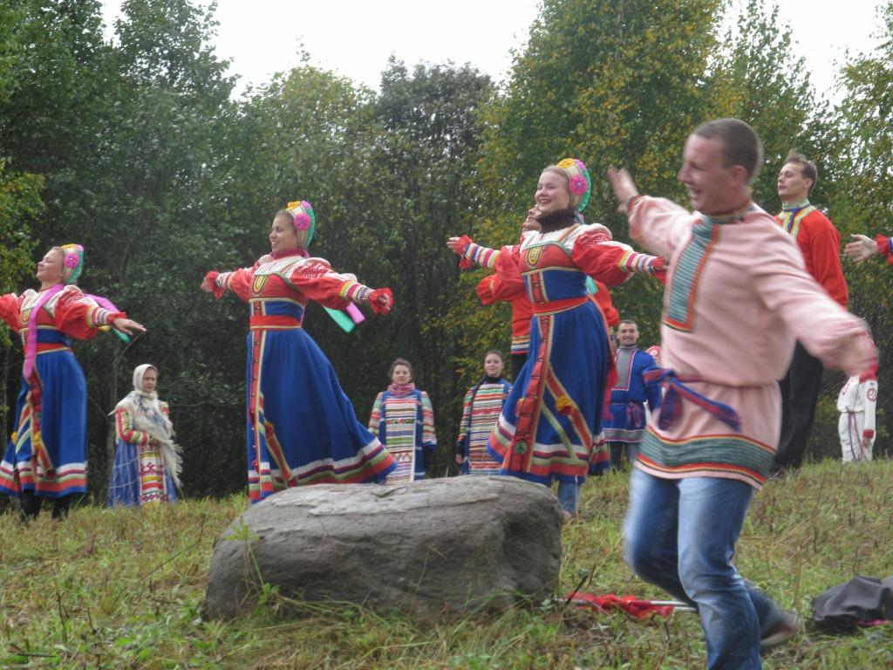
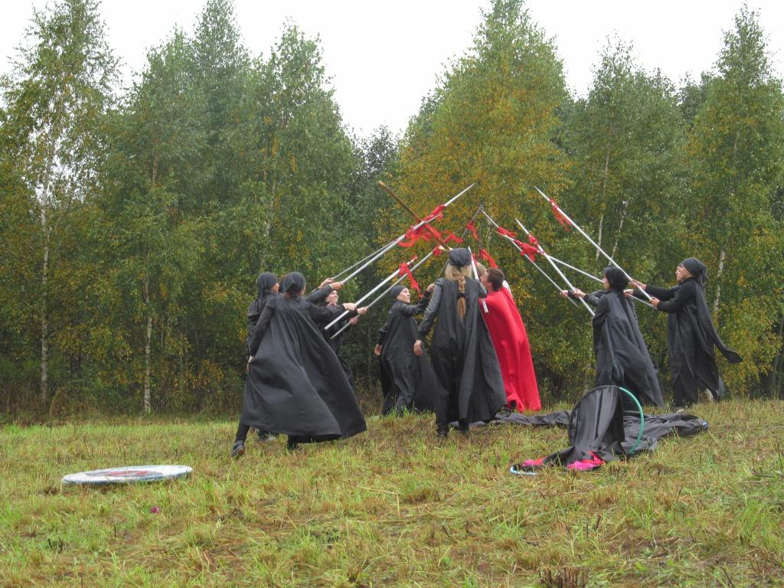
Долгомостье – 2013
Муниципальное образование «Починковский район»
Смоленской области
Муниципальное образование «Починковский район» Смоленской области

Slide 24
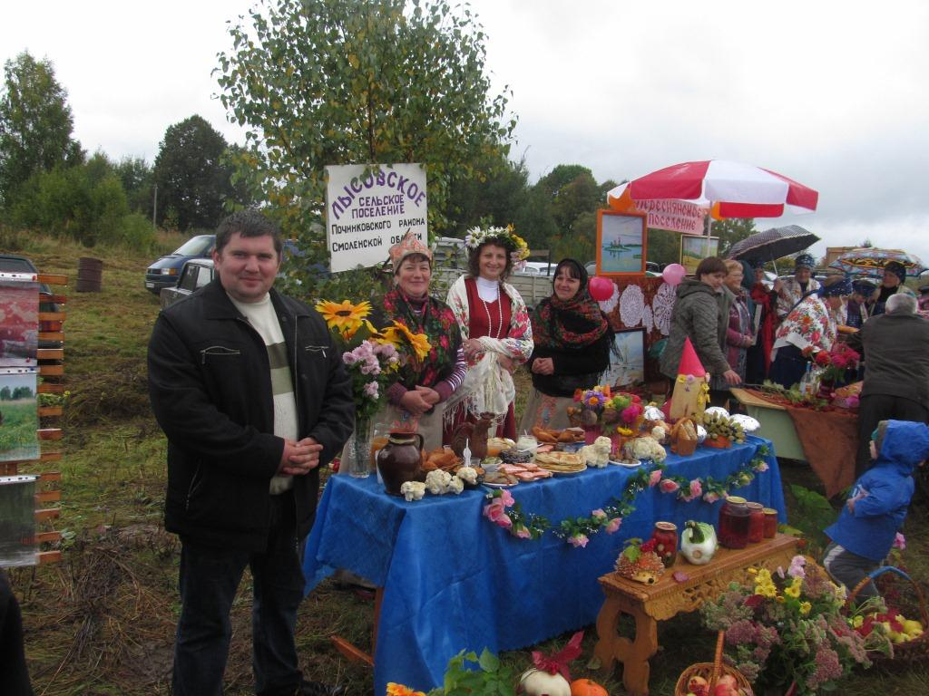
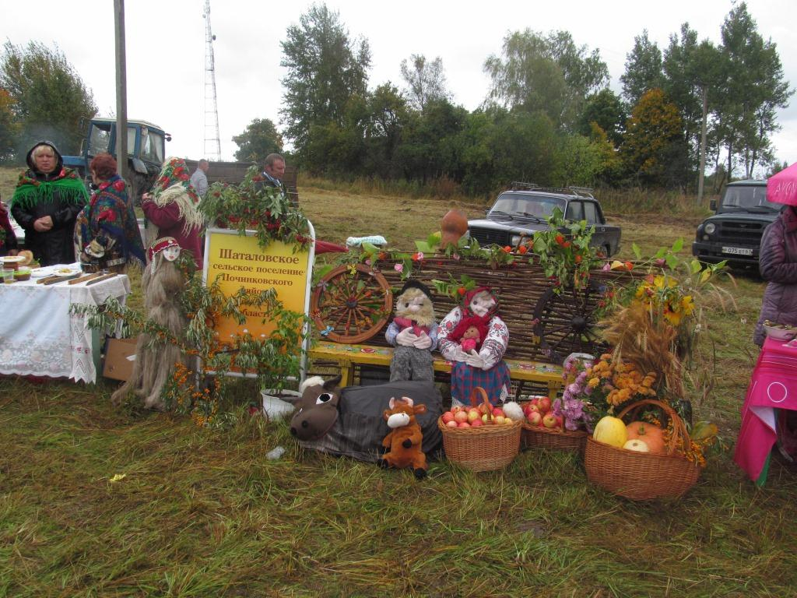
Долгомостье – 2013 Выставка сельских подворий
Муниципальное образование «Починковский район»
Смоленской области
Муниципальное образование «Починковский район» Смоленской области

Slide 25
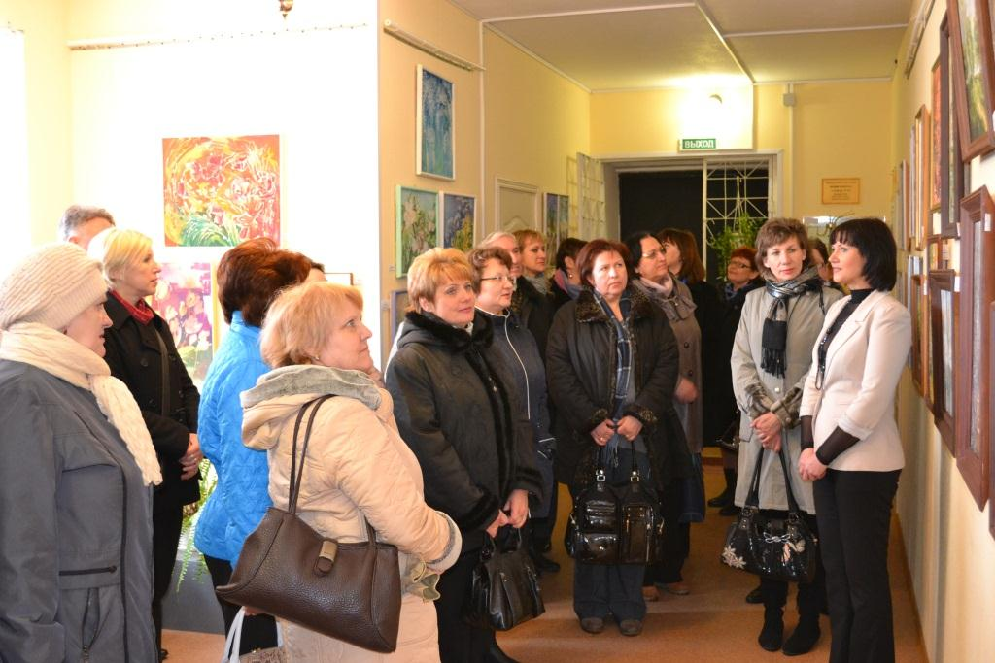
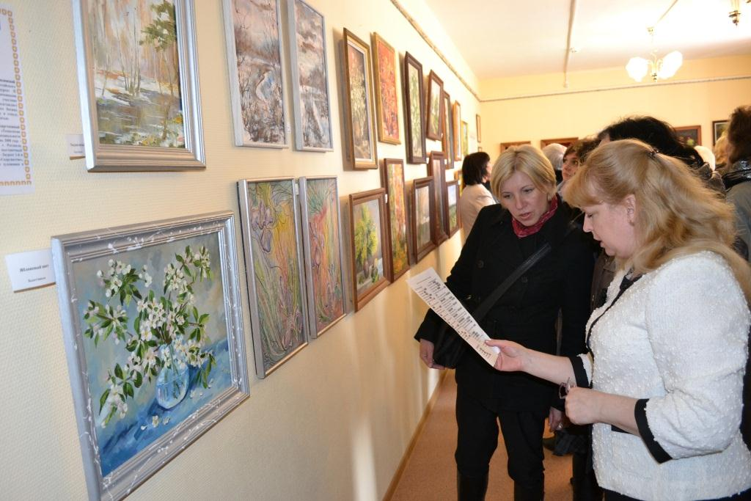
За 2013 год Починковский историко-краеведческий музей посетило 1508 человек, проведено 94 экскурсий и музейных уроков
Муниципальное образование «Починковский район»
Смоленской области
Муниципальное образование «Починковский район» Смоленской области

Slide 26
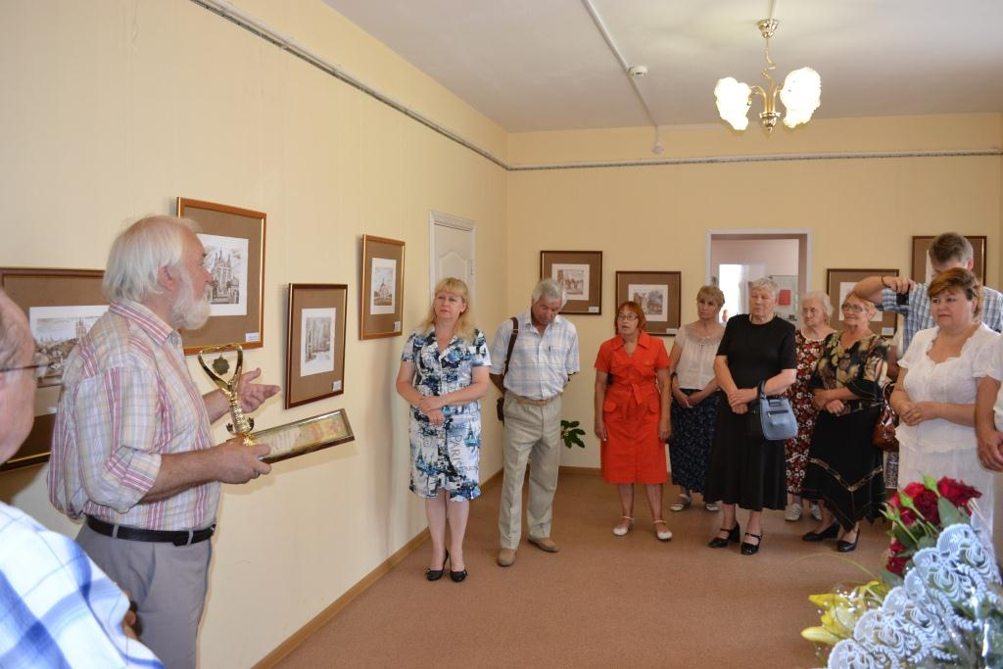
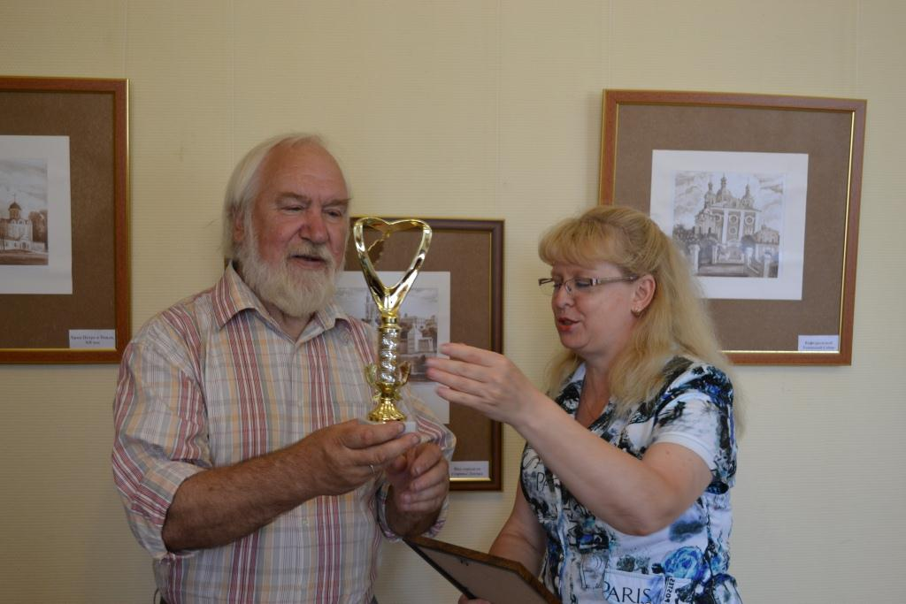
Муниципальное образование «Починковский район»
Смоленской области
Муниципальное образование «Починковский район» Смоленской области

Slide 27
За 2013 год проведено: - 24 заседания Межведомственной комиссии по налоговой политике; - 24 заседания Административной комиссии; - 22 заседания по делам несовершеннолетних и защите их прав; - 4 заседания Антинаркотическиой комиссии; - 4 заседания Антикоррупционной комиссии, -5 заседаний Антитеррористической комиссии.
Муниципальное образование «Починковский район»
Смоленской области

Slide 28
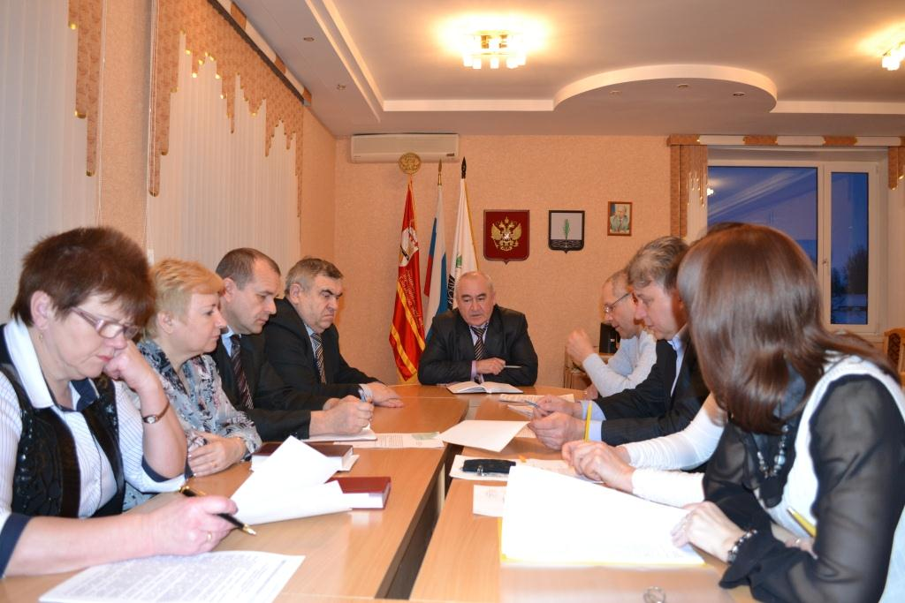
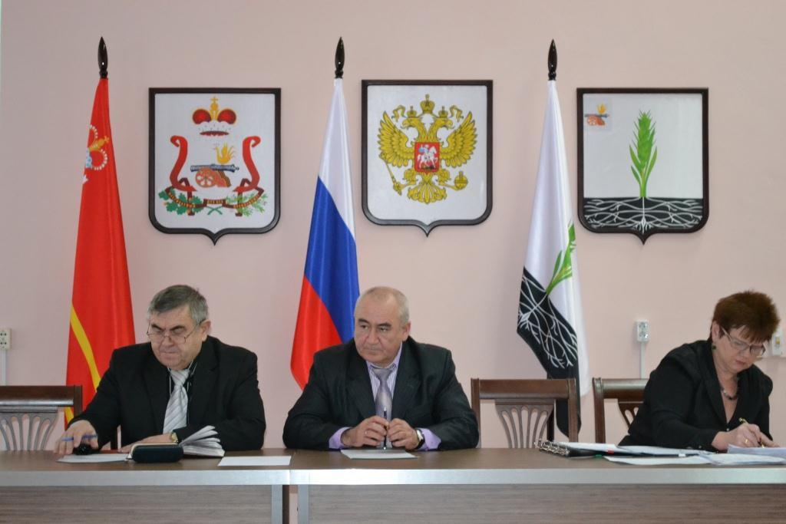
Муниципальное образование «Починковский район»
Смоленской области

Slide 29
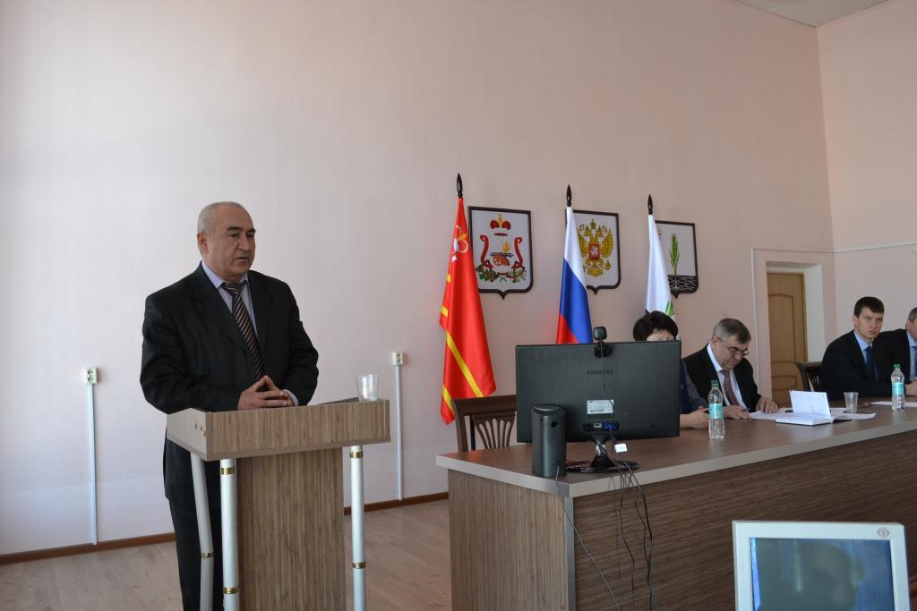
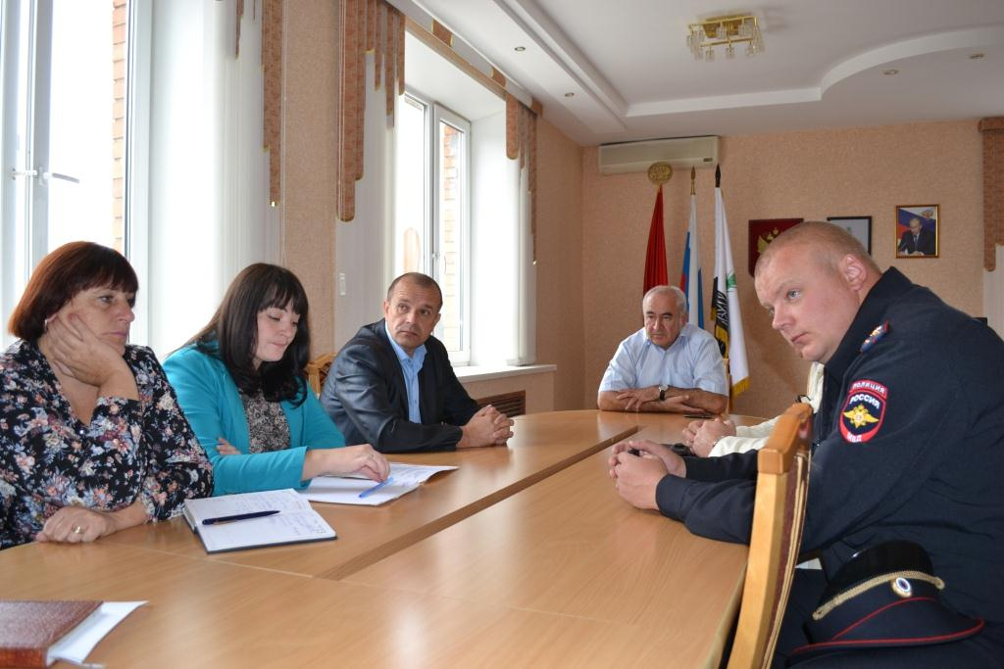
Муниципальное образование «Починковский район»
Смоленской области

Slide 30
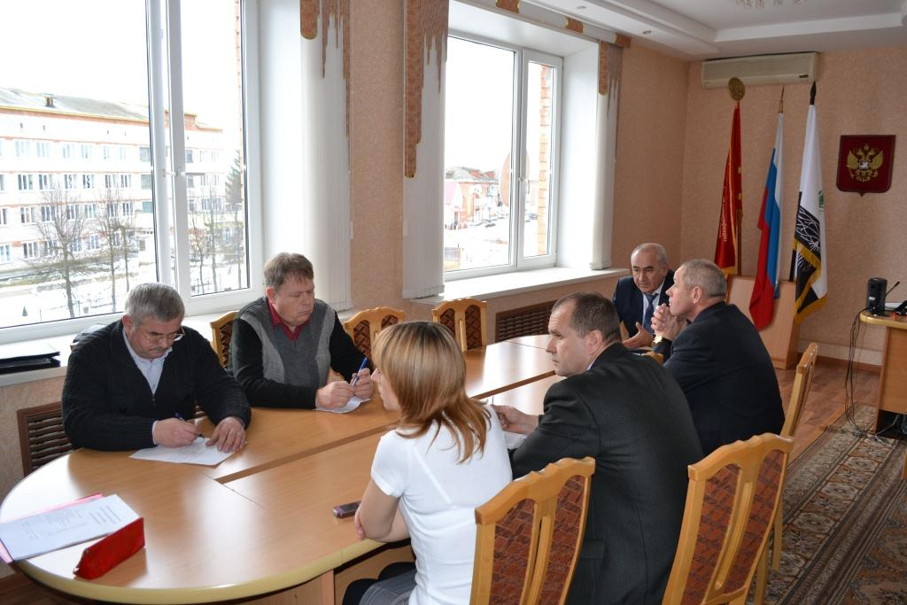
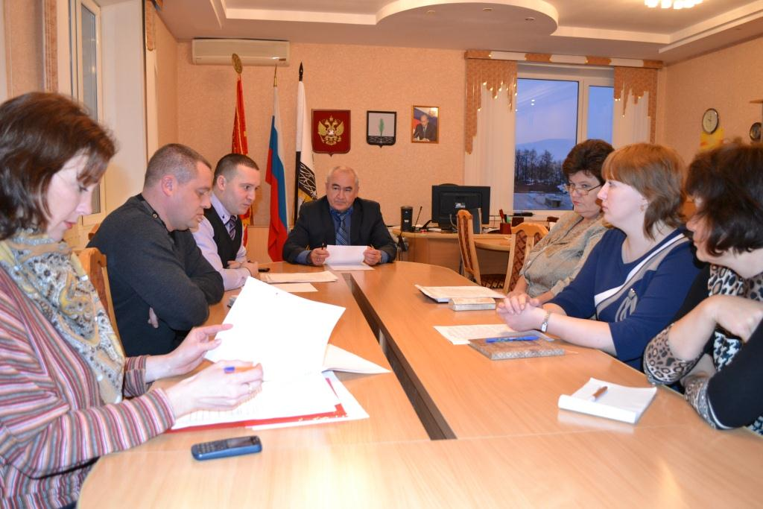
Муниципальное образование «Починковский район»
Смоленской области

Slide 31
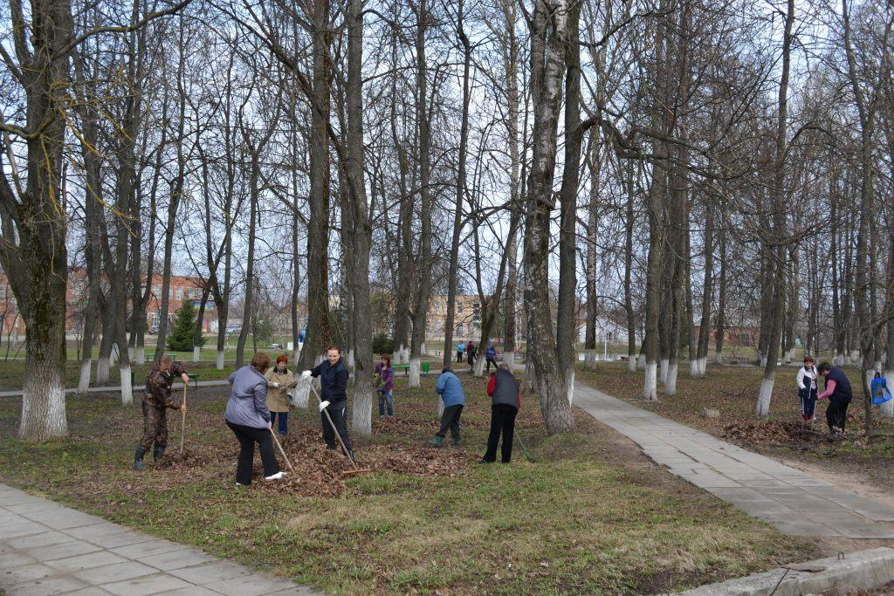
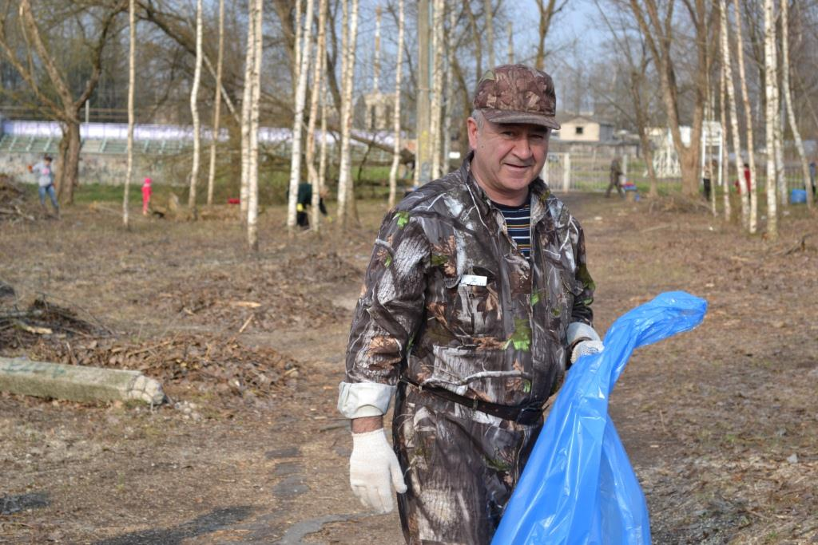
ОБЩЕСТВЕННЫЕ МЕРОПРИЯТИЯ
Муниципальное образование «Починковский район»
Смоленской области
Муниципальное образование «Починковский район» Смоленской области
Субботники – неотъемлемая часть жизни Администрации района

Slide 32
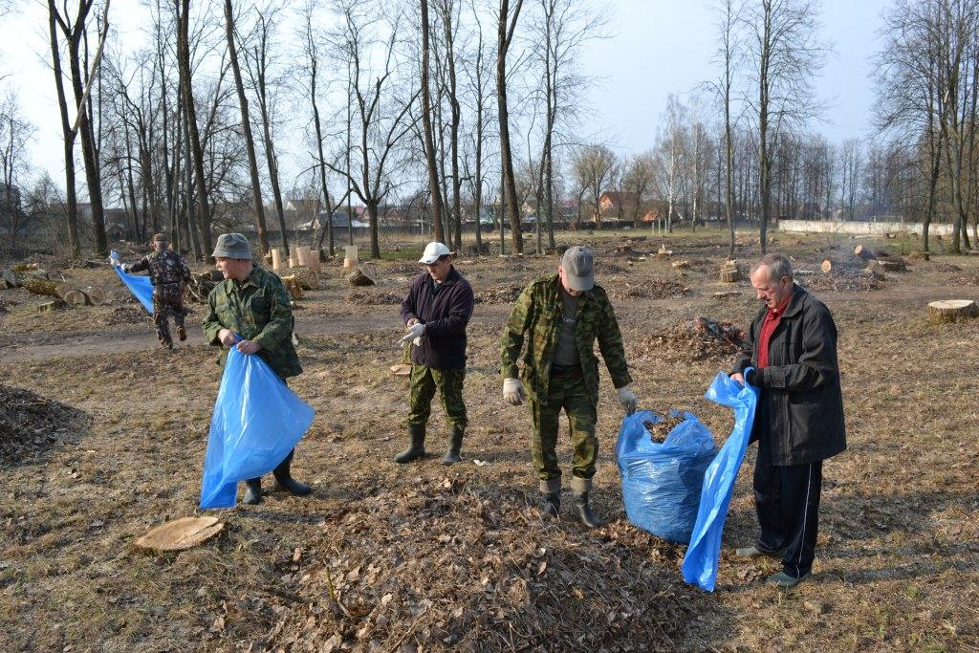
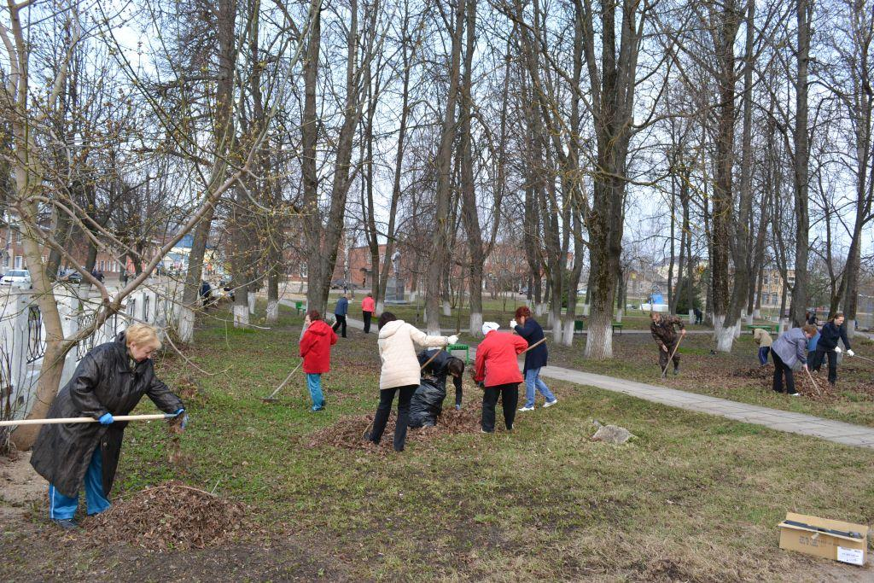
Муниципальное образование «Починковский район»
Смоленской области
Муниципальное образование «Починковский район» Смоленской области

Slide 33
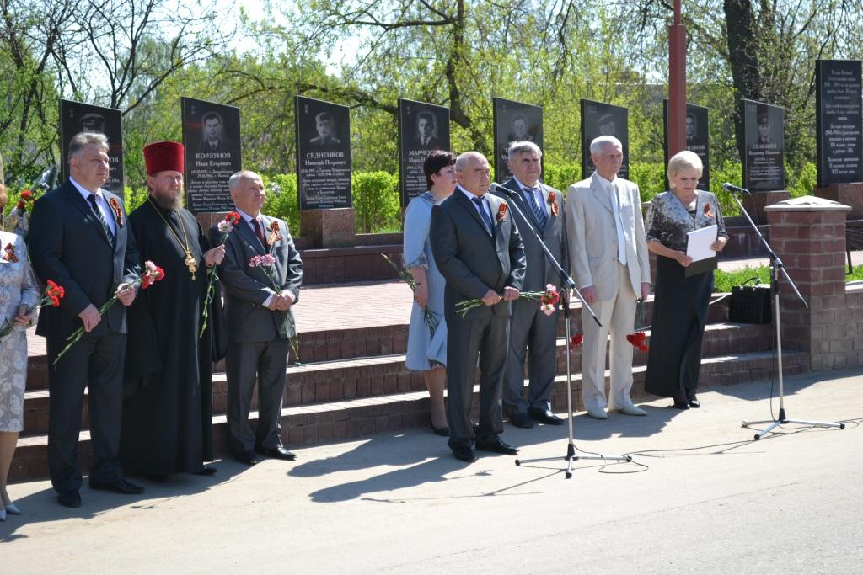
ОБЩЕСТВЕННЫЕ МЕРОПРИЯТИЯ
Муниципальное образование «Починковский район»
Смоленской области
Муниципальное образование «Починковский район» Смоленской области
Местом проведения памятных торжественных
мероприятий,
посвященных Дню Победы и Дню освобождения
Смоленщины от
немецко-фашистских
захватчиков стала Аллея Героев

Slide 34
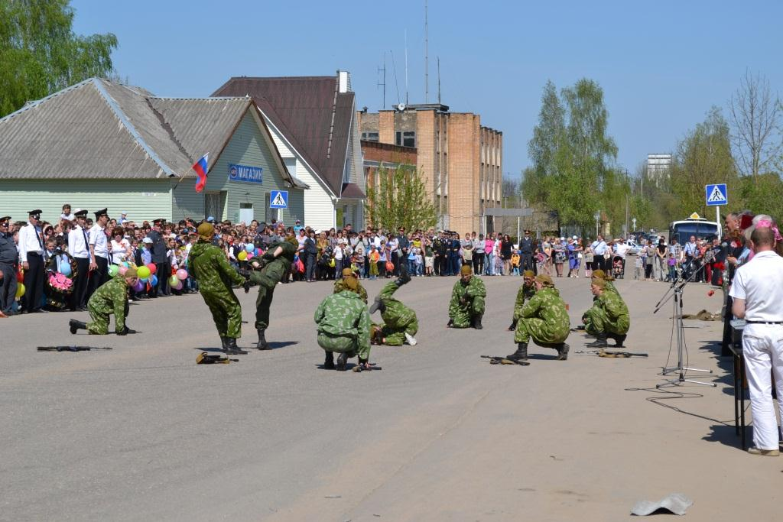
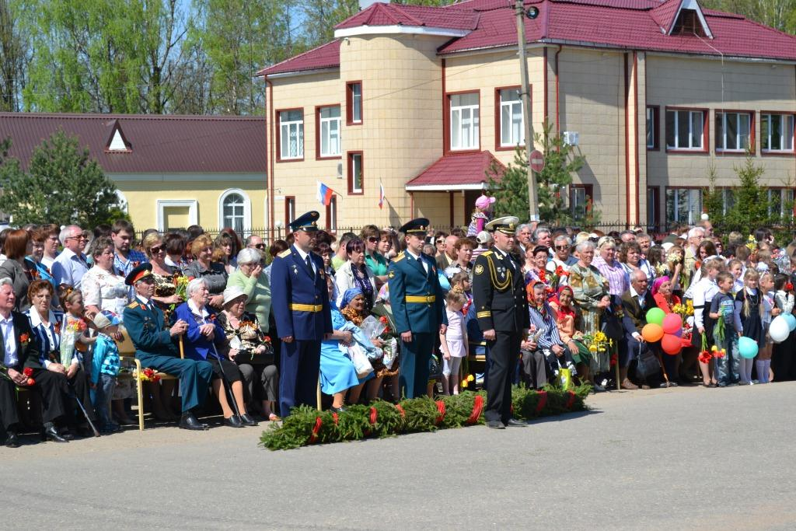
Муниципальное образование «Починковский район»
Смоленской области
Муниципальное образование «Починковский район» Смоленской области

Slide 35
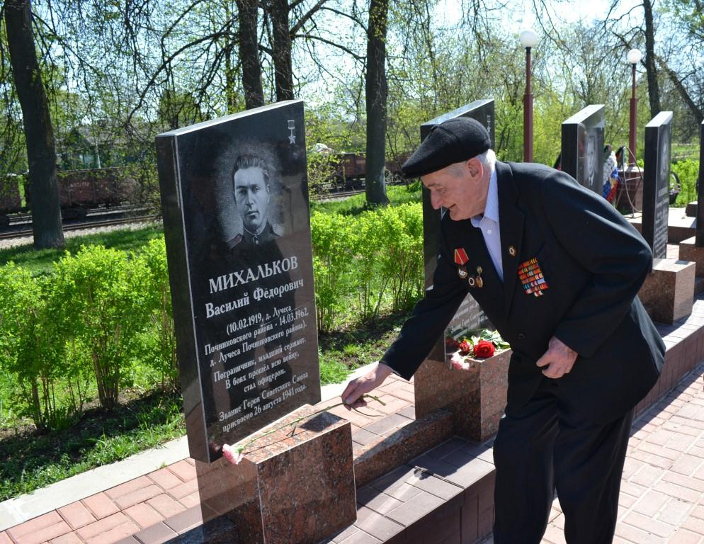
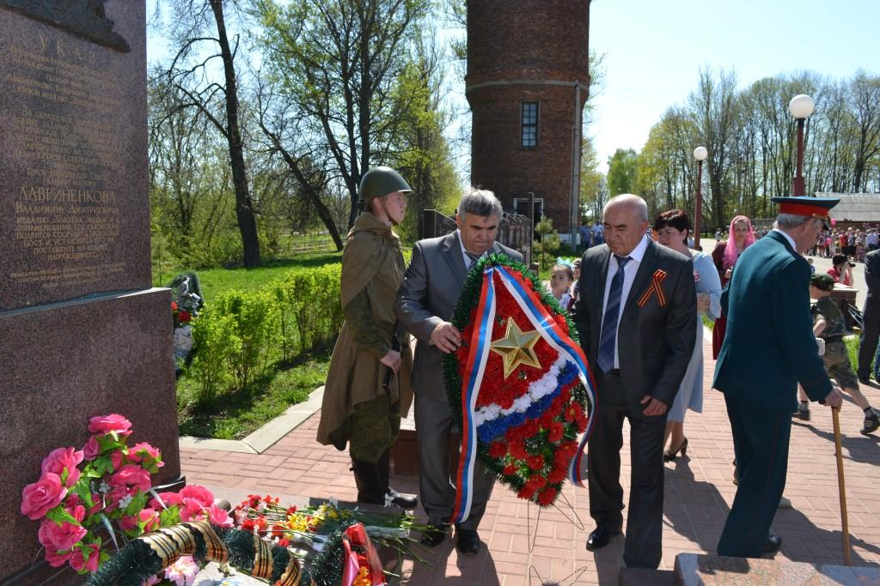
Муниципальное образование «Починковский район»
Смоленской области
Муниципальное образование «Починковский район» Смоленской области

Slide 36
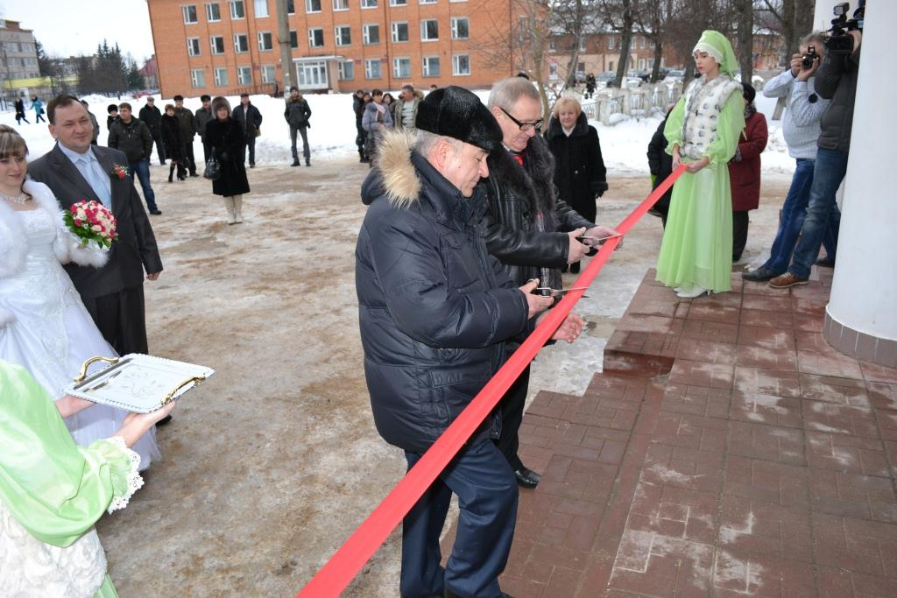
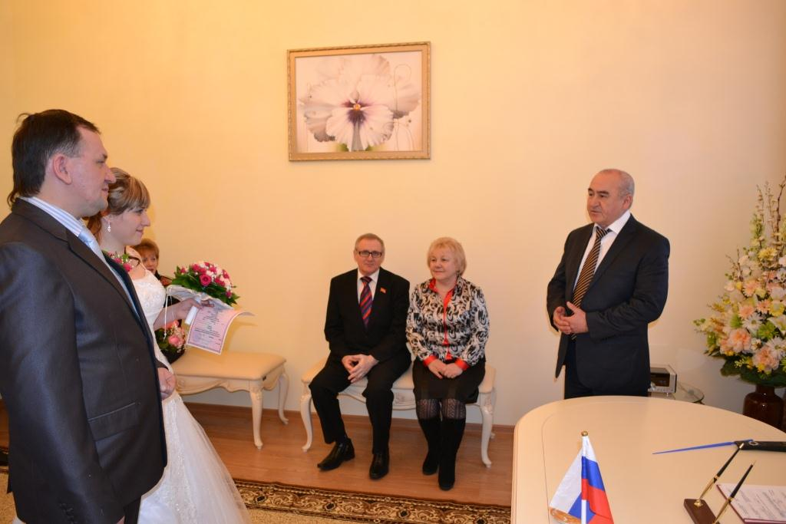
Муниципальное образование «Починковский район»
Смоленской области
Муниципальное образование «Починковский район» Смоленской области
ОТКРЫТИЕ НОВОГО ЗДАНИЯ ЗАГС – ДОЛГОЖДАННОЕ СОБЫТИЕ

Slide 37
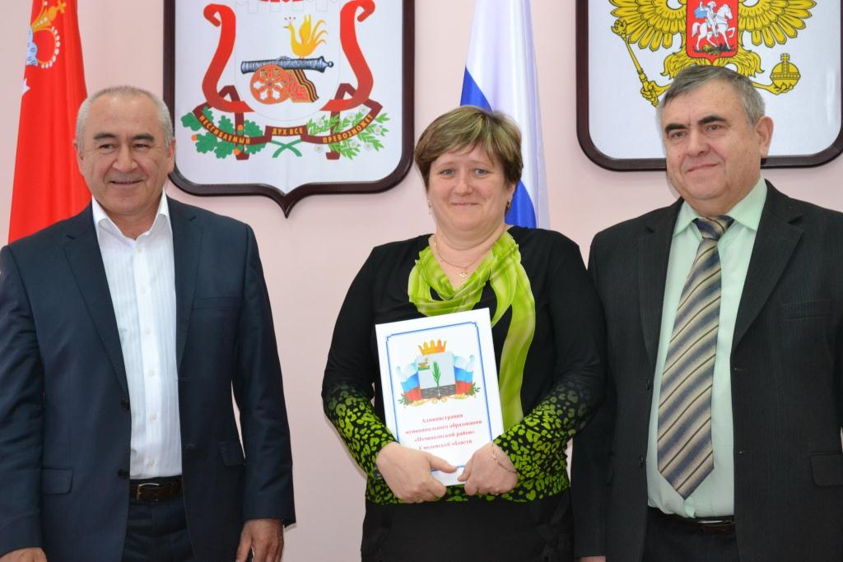
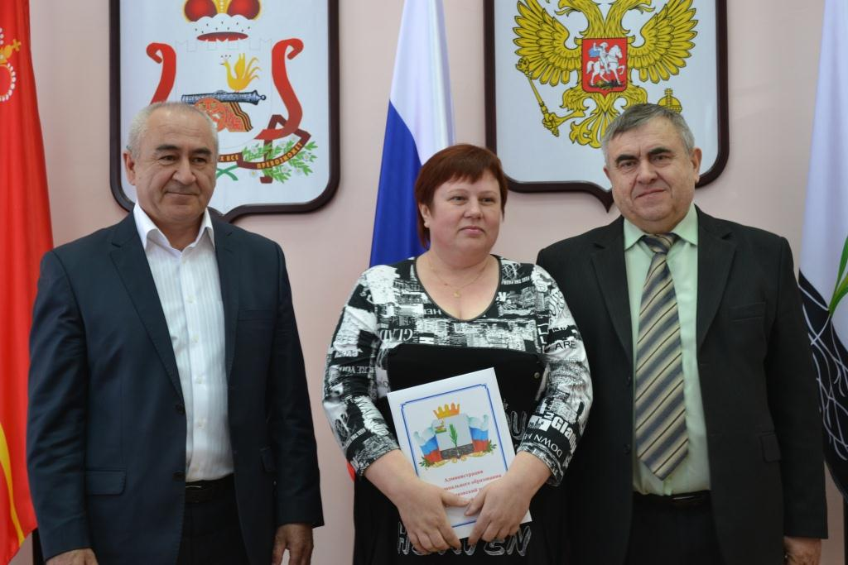
На награждении лучших работников органов местного самоуправления
Муниципальное образование «Починковский район»
Смоленской области

Slide 38
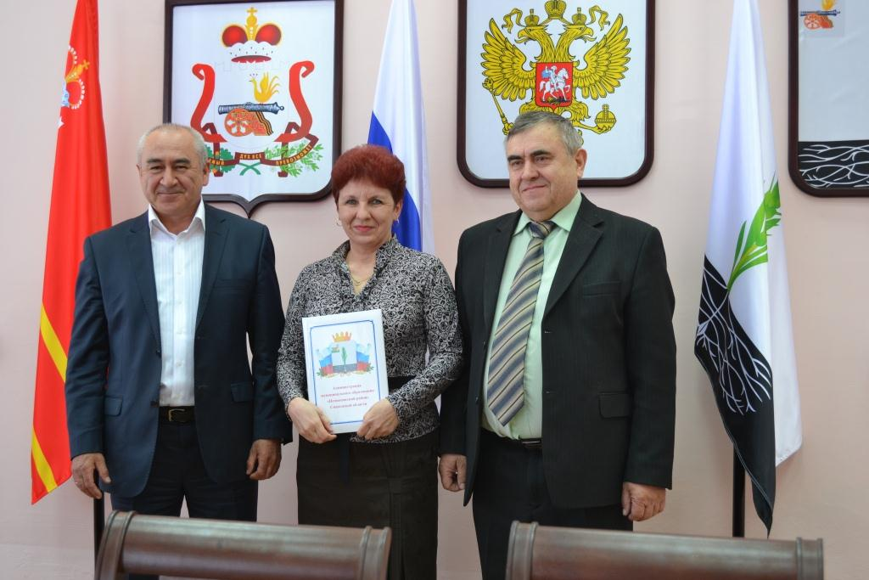
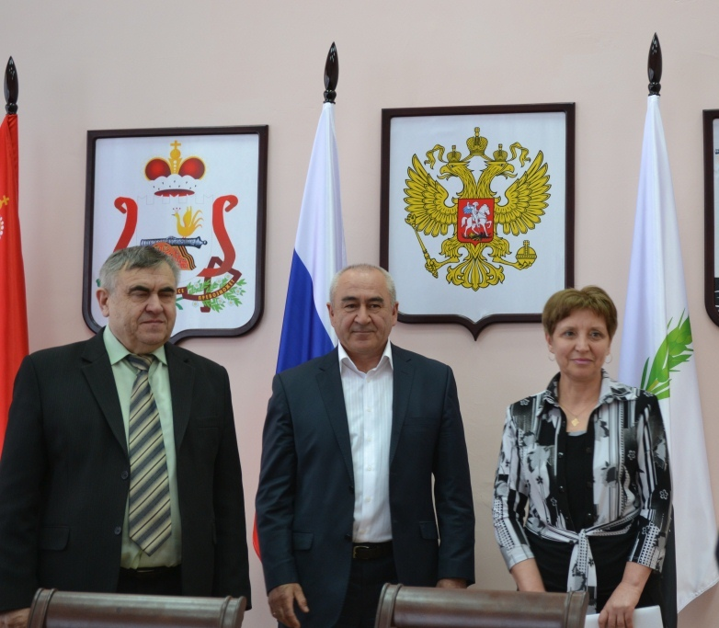
Муниципальное образование «Починковский район»
Смоленской области

Slide 39
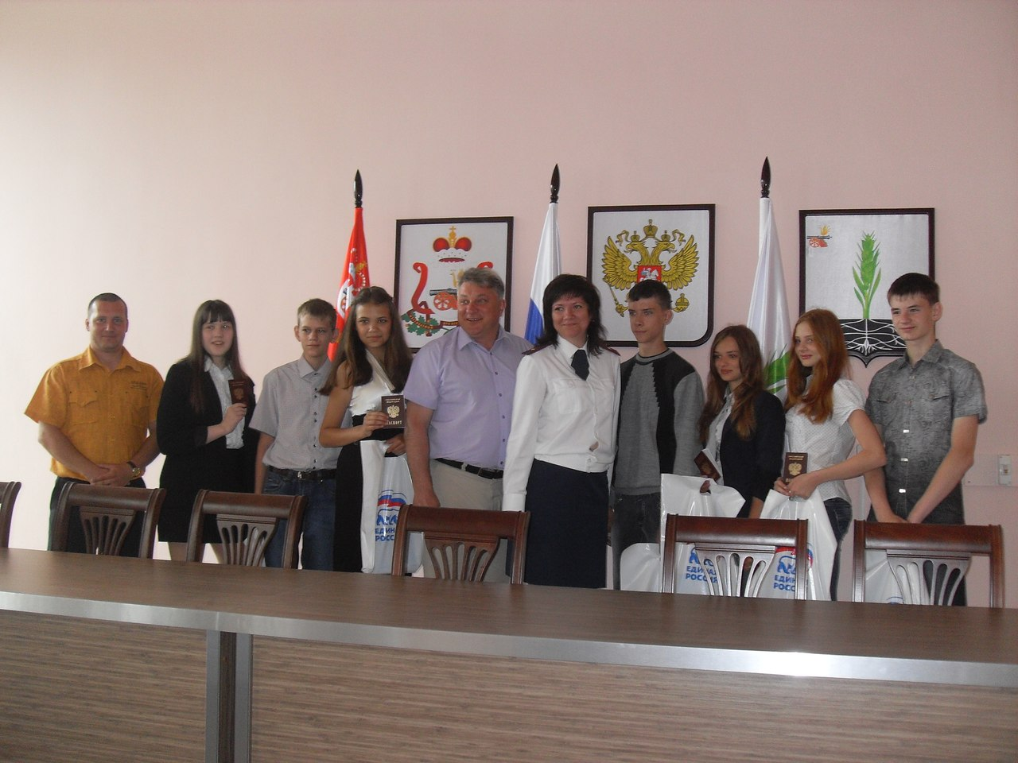
МОЛОДЕЖНАЯ ПОЛИТИКА
Муниципальное образование «Починковский район»
Смоленской области
Муниципальное образование «Починковский район» Смоленской области
Молодежь
района в 2013 году
приняла участие
в 30 мероприятиях
районного
и областного
уровня

Slide 40
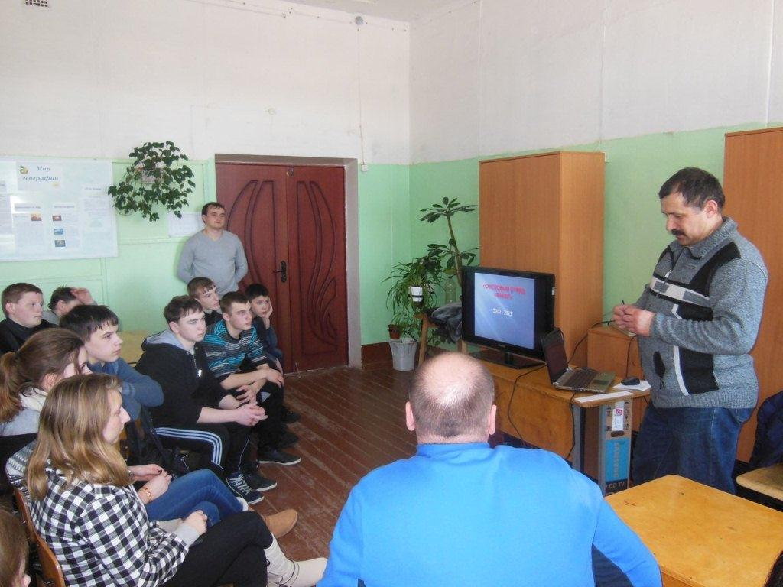
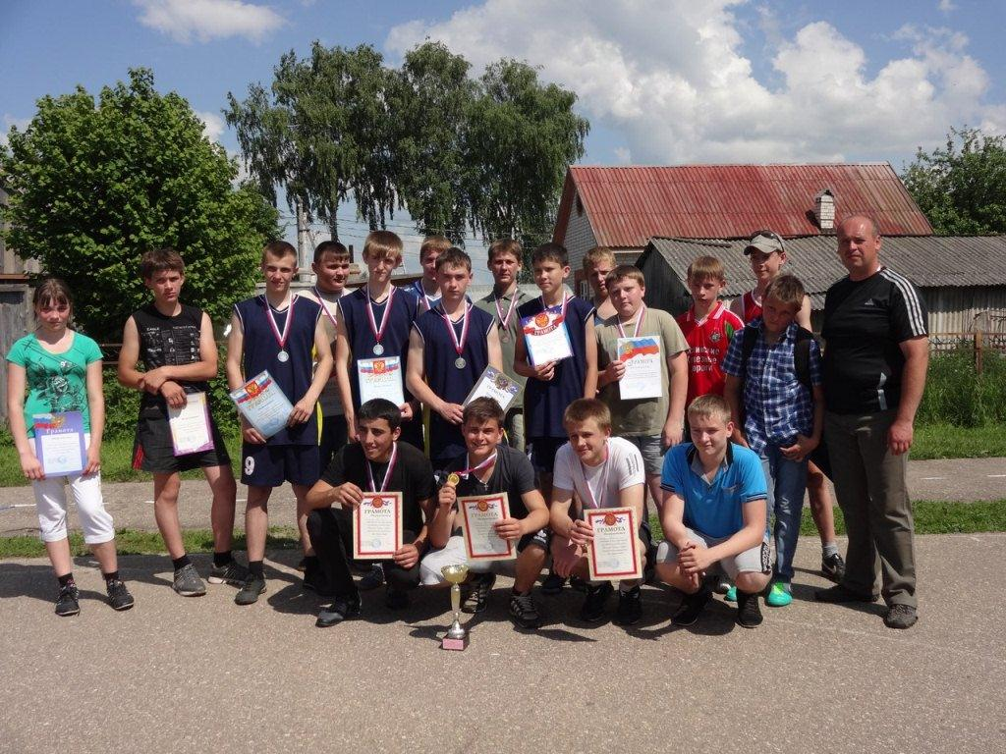
МОЛОДЕЖНАЯ ПОЛИТИКА
Муниципальное образование «Починковский район»
Смоленской области
Муниципальное образование «Починковский район» Смоленской области

Slide 41
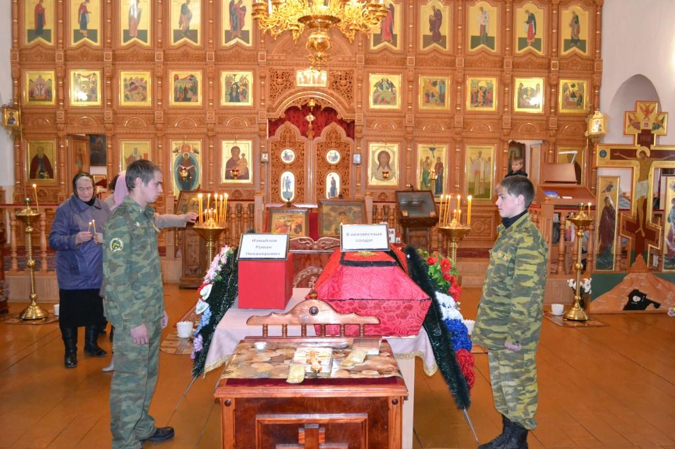
МОЛОДЕЖНАЯ ПОЛИТИКА
Муниципальное образование «Починковский район»
Смоленской области
Муниципальное образование «Починковский район» Смоленской области
На территории района
продолжает работу
поисковый отряд
«Факел».
За 2013 год отряд
принял участие в
3-х этапах
«Вахты памяти»

Slide 42
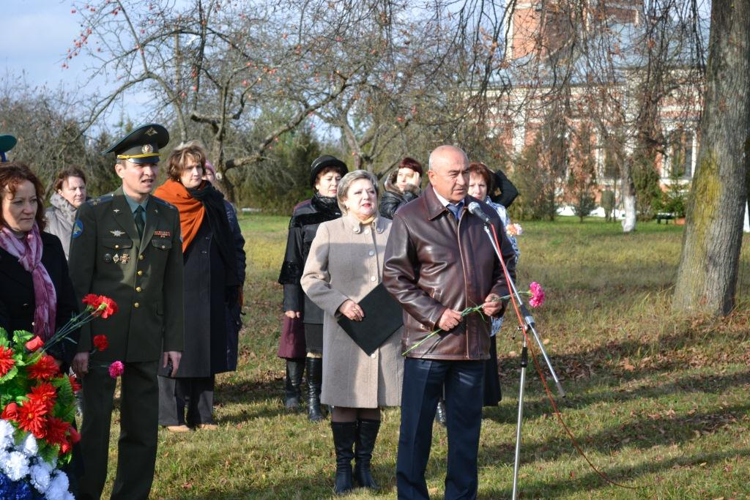
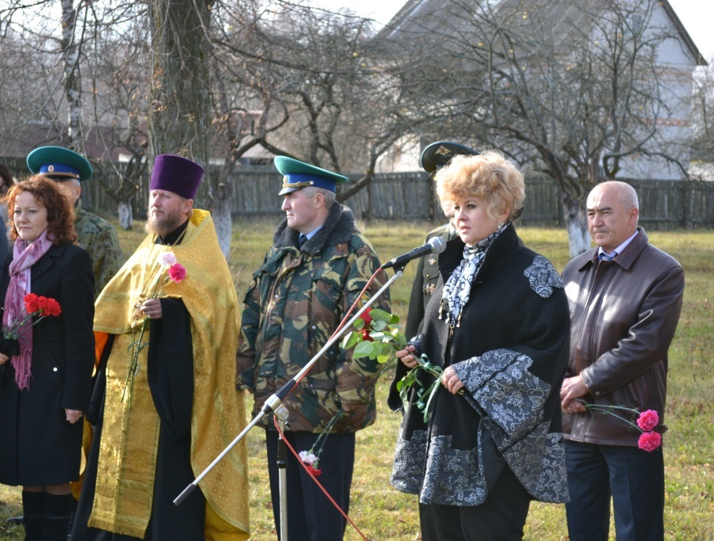
Молодежная политика ВАХТА ПАМЯТИ
Муниципальное образование «Починковский район»
Смоленской области
Муниципальное образование «Починковский район» Смоленской области

Slide 43
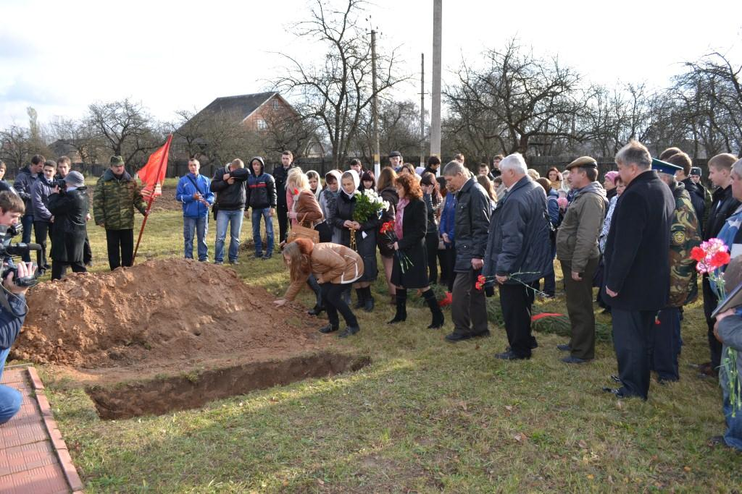
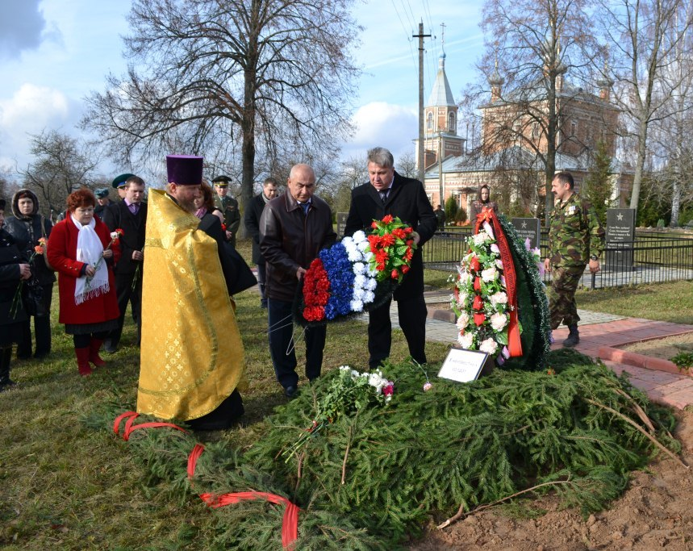
Муниципальное образование «Починковский район»
Смоленской области
Муниципальное образование «Починковский район» Смоленской области

Slide 44
МОЛОДЕЖНАЯ ПОЛИТИКА
Муниципальное образование «Починковский район»
Смоленской области
Муниципальное образование «Починковский район» Смоленской области
Доброй традицией стало проведение Дня призывника

Slide 45
ФИЗКУЛЬТУРА И СПОРТ
Муниципальное образование «Починковский район»
Смоленской области
Муниципальное образование «Починковский район» Смоленской области
Организация и проведение спортивных мероприятий на территории района направлена, прежде всего, на физическое воспитание молодежи.

Slide 46
ФИЗКУЛЬТУРА И СПОРТ
Муниципальное образование «Починковский район»
Смоленской области
Муниципальное образование «Починковский район» Смоленской области
В 2013 году спортсмены
района приняли
участие 58 областных
и районных
соревнованиях.
Охват населения
спортивными соревнованиями
составил 2500 чел.

Slide 47
ФИЗКУЛЬТУРА И СПОРТ
Муниципальное образование «Починковский район»
Смоленской области
Муниципальное образование «Починковский район» Смоленской области
Ярко, празднично и торжественно прошли Летние игры

Slide 48
ФИЗКУЛЬТУРА И СПОРТ
Муниципальное образование «Починковский район»
Смоленской области
Муниципальное образование «Починковский район» Смоленской области

Slide 49
Муниципальное образование «Починковский район»
Смоленской области

Slide 50
Муниципальное образование «Починковский район»
Смоленской области

Slide 51
Муниципальное образование «Починковский район»
Смоленской области
Муниципальное образование «Починковский район» Смоленской области
К 1150-летию г. Смоленска в Починке прошли праздничные мероприятия

Slide 52
Муниципальное образование «Починковский район»
Смоленской области

Slide 53
Муниципальное образование «Починковский район»
Смоленской области

Slide 54
Муниципальное образование «Починковский район»
Смоленской области
Муниципальное образование «Починковский район» Смоленской области
ЗАНЯТОСТЬ НАСЕЛЕНИЯ
Уровень безработицы – 1,4%, снижение на 0,84%
Количество безработных на 01.01.2013 – 261 чел.,снижение на 185 чел.
При содействии ЦЗН трудоустроены – 1026 чел., из них
на постоянную работу 837 или 81%

Slide 55
Прием граждан
Муниципальное образование «Починковский район»
Смоленской области

Slide 56
Муниципальное образование «Починковский район»
Смоленской области

